Slide 1
CHÀO MỪNG CÁC EM
ĐẾN VỚI TIẾT HỌC HÔM NAY!

Slide 2
CHƯƠNG VII: TAM GIÁC
Tiết 130. BÀI 13: TÍNH CHẤT BA ĐƯỜNG CAO CỦA TAM GIÁC (Tiết 2)

Slide 3
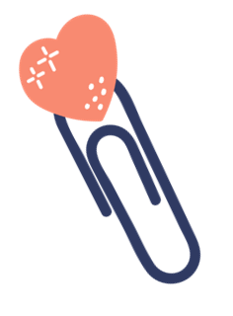
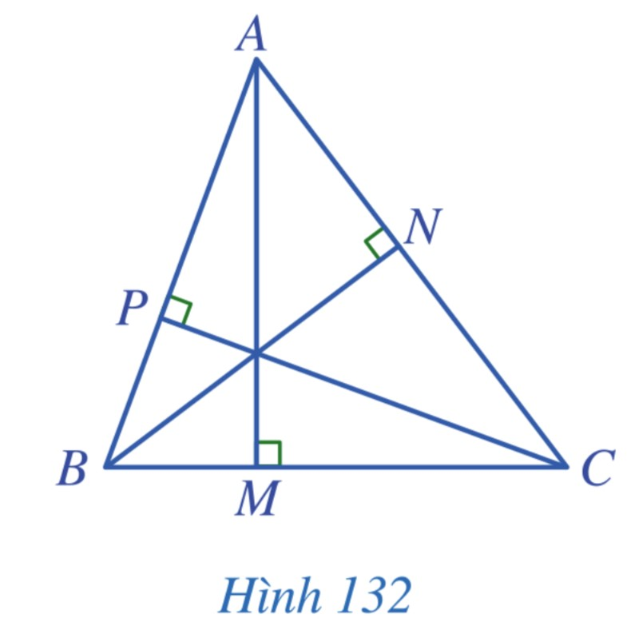

KHỞI ĐỘNG
Cho tam giác ABC. Gọi M, N, P lần lượt là hình chiếu của A, B, C trên các đường thẳng BC, CA, AB (Hình 132).
Em có nhận xét gì về ba đường thẳng AM, BN, CP?

Slide 4
KHỞI ĐỘNG

Slide 5
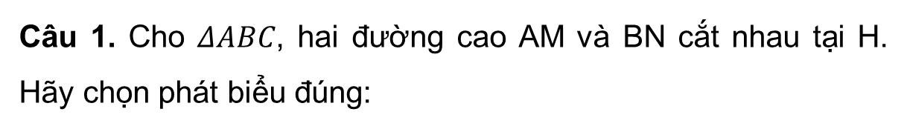
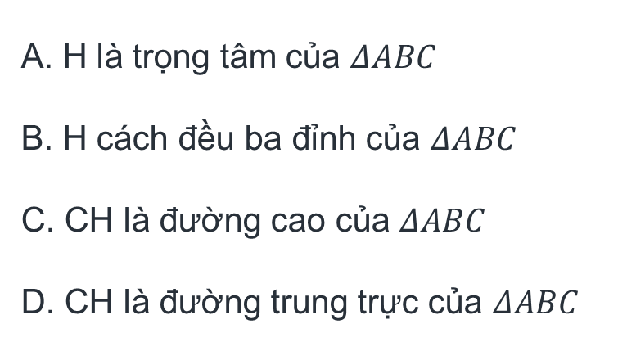
BÀI TẬP TRẮC NGHIỆM
Câu 1. Cho $ΔABC$, hai đường cao AM và BN cắt nhau tại H. Hãy chọn phát biểu đúng:
A. H là trọng tâm của $ΔABC$
B. H cách đều ba đỉnh của $ΔABC$
C. CH là đường cao của $ΔABC$
D. CH là đường trung trực của $ΔABC$

Slide 6
BÀI TẬP TRẮC NGHIỆM
Câu 2. Cho tam giác ABC cân tại A có AM là đường trung tuyến của tam giác ABC. Khi đó:
A. AM ⊥ BC
B. AM là đường trung trực của BC
C. AM là đường phân giác của góc BAC
D. Cả A, B, C đều đúng

Slide 7
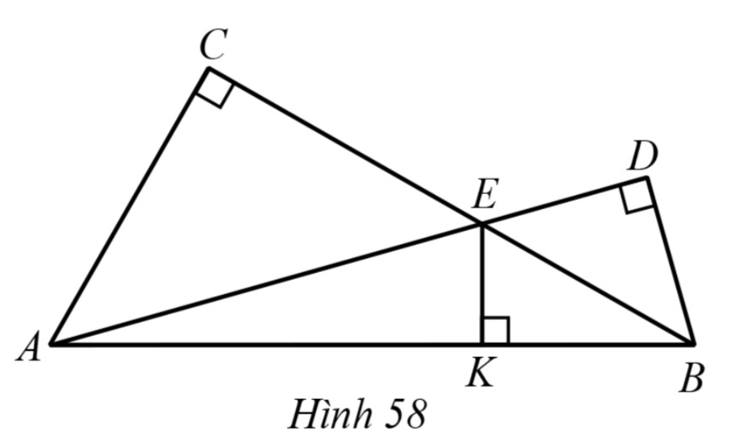
BÀI TẬP TRẮC NGHIỆM
Câu 3. Cho hình vẽ.
Hãy tìm phát biểu sai.
A. AC là đường cao của tam giác ABC.
B. AC, BD, EK cùng đi qua một điểm.
C. AC là đường cao của tam giác AEB.
D. E là trực tâm tam giác ABC.

Slide 8
BÀI TẬP TRẮC NGHIỆM
Câu 4. Cho tam giác ABC vuông cân tại A. Trên tia đối của tia AB lấy E sao cho AB = AE. Trực tâm của tam giác BEC là điểm:
A. Điểm A. B. Điểm E.
C. Điểm C. D. Điểm B.

Slide 9
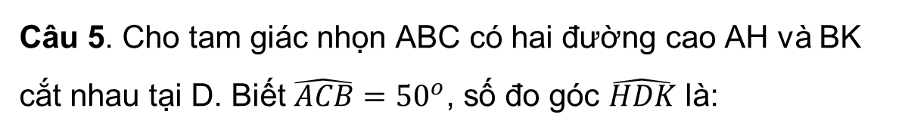
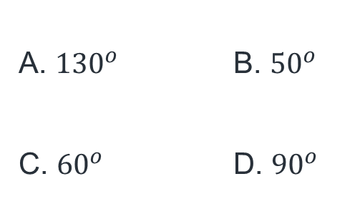
BÀI TẬP TRẮC NGHIỆM
Câu 5. Cho tam giác nhọn ABC có hai đường cao AH và BK cắt nhau tại D. Biết $\hat{ACB}=50^{o}$, số đo góc $\hat{HDK}$ là:
A. $130^{o}$ B. $50^{o}$
C. $60^{o}$ D. $90^{o}$

Slide 10
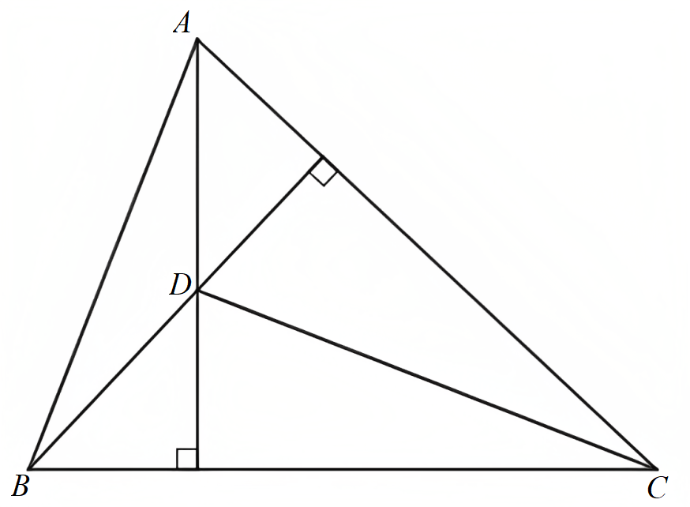
Bài 3 (SGK – tr.118)
Cho tam giác nhọn ABC và điểm D nằm trong tam giác. Chứng minh rằng nếu DA vuông góc với BC và DB vuông góc với CA thì DC vuông góc với AB.

Slide 11
Giải
Tam giác ABC có DA ⊥ BC, DB ⊥ CA.
Mà Có DA cắt DB tại D nên D là
trực tâm của tam giác ABC.
Do đó DC ⊥ AB.

Slide 12
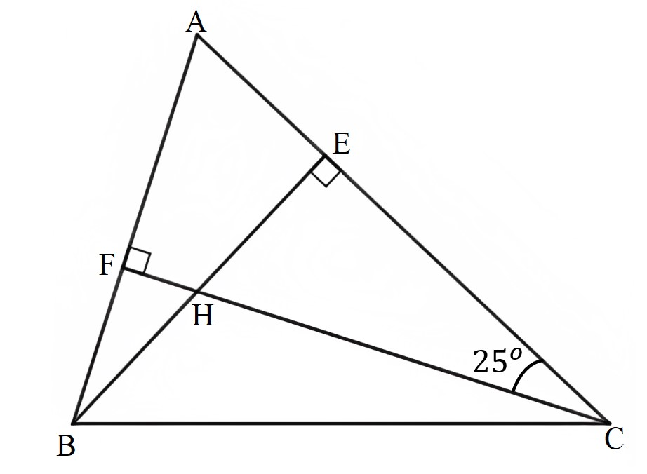
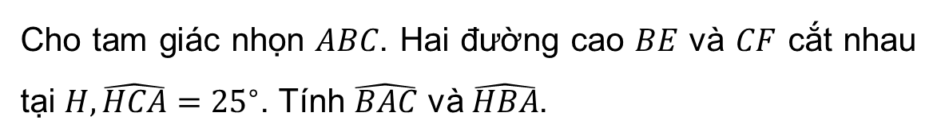
Bài 4 (SGK – tr.118)
Cho tam giác nhọn $ABC$. Hai đường cao $BE$ và $CF$ cắt nhau tại $H,\hat{HCA}={25}^{∘}$. Tính $\hat{BAC}$ và $\hat{HBA}$.

Slide 13
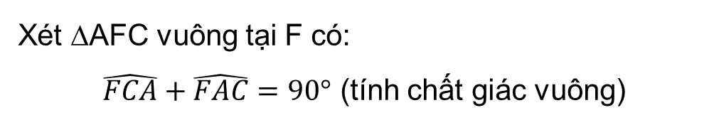
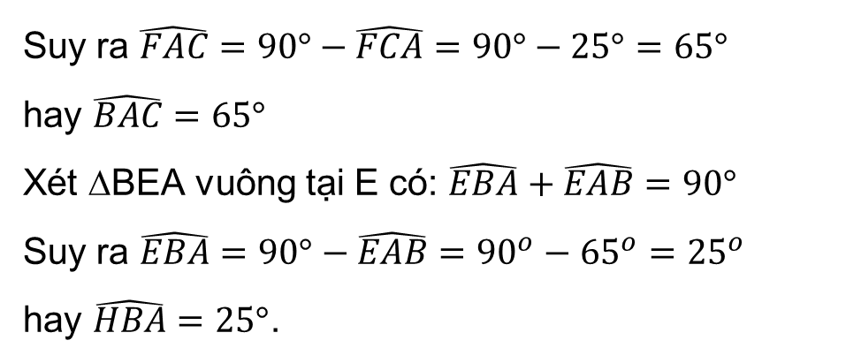
Giải:
Xét ∆AFC vuông tại F có:
$\hat{FCA}+\hat{FAC}=90°$ (tính chất giác vuông)
Suy ra $\hat{FAC}=90°−\hat{FCA}=90°−25°=65°$
hay $\hat{BAC}=65°$
Xét ∆BEA vuông tại E có: $\hat{EBA}+\hat{EAB}=90°$
Suy ra $\hat{EBA}=90°−\hat{EAB}=90^{o}−65^{o}=25^{o}$
hay $\hat{HBA}=25°$.

Slide 14

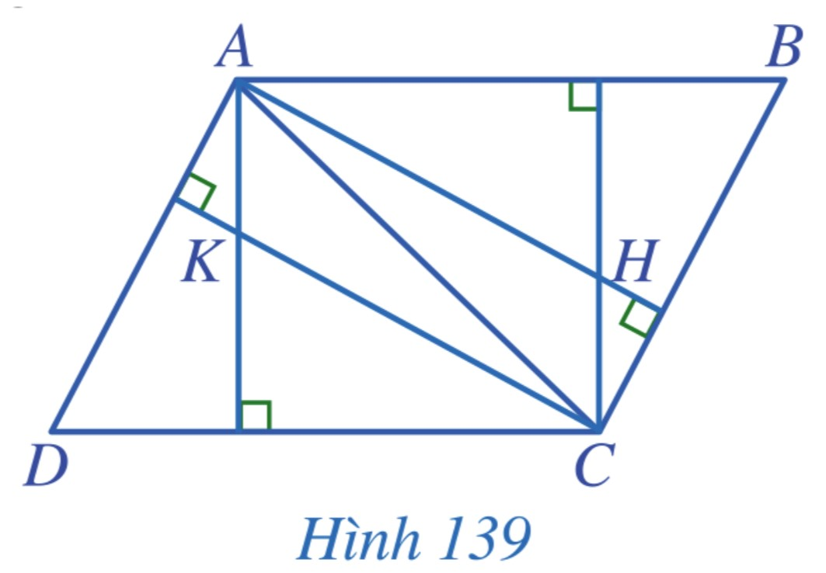
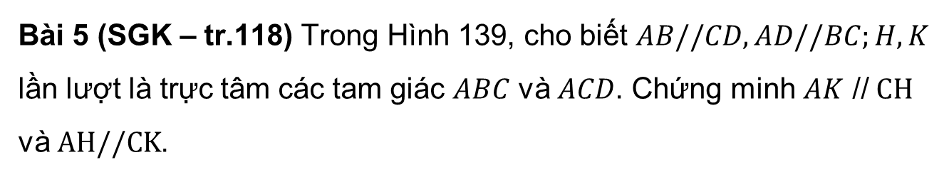
VẬN DỤNG
Bài 5 (SGK – tr.118) Trong Hình 139, cho biết $AB//CD,AD//BC;H,K$ lần lượt là trực tâm các tam giác $ABC$ và $ACD$. Chứng minh $AK$ // $CH$ và $AH//CK$.

Slide 15
Giải:
Do H là trực tâm của tam giác ABC nên CH ⊥ AB và AH ⊥ BC.
Do K là trực tâm của tam giác ADC nên AK ⊥ CD và CK ⊥ AD.
Do AB // CD nên AK ⊥ AB.
Mà CH ⊥ AB nên AK // CH.
Do AD // BC nên AH ⊥ AD.
Mà CK ⊥ AD nên AH // CK.

Slide 16

Bài 6 (SGK – tr.118)
Cho tam giác ABC có G là trọng tâm, H là trực tâm, I là giao điểm của ba đường phân giác, O là giao điểm của ba đường trung trực. Chứng minh rằng:
a) Nếu tam giác ABC đều thì bốn điểm G, H, I, O trùng nhau;
b) Nếu tam giác ABC có hai điểm H, I trùng nhau thì tam giác ABC là tam giác đều.

Slide 17
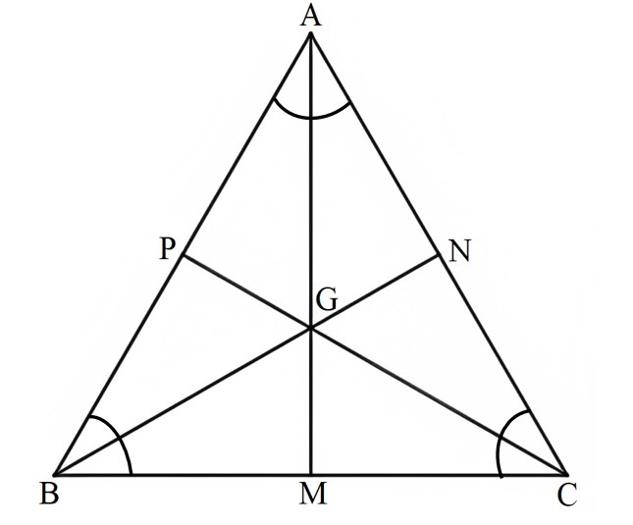
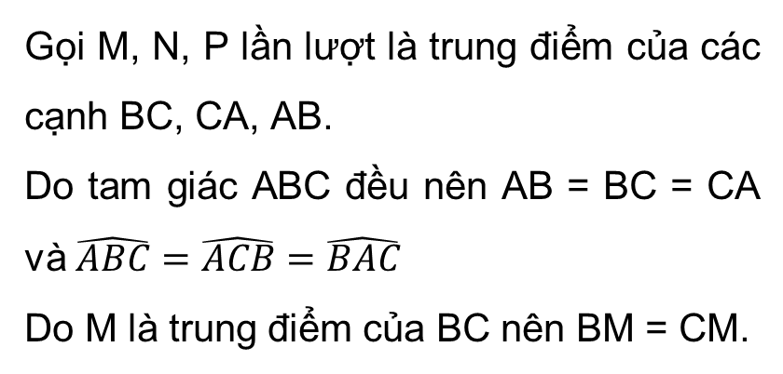
Giải
a) Nếu tam giác ABC đều:
Gọi M, N, P lần lượt là trung điểm của các cạnh BC, CA, AB.
Do tam giác ABC đều nên AB = BC = CA và $\hat{ABC}=\hat{ACB}=\hat{BAC}$
Do M là trung điểm của BC nên BM = CM.

Slide 18
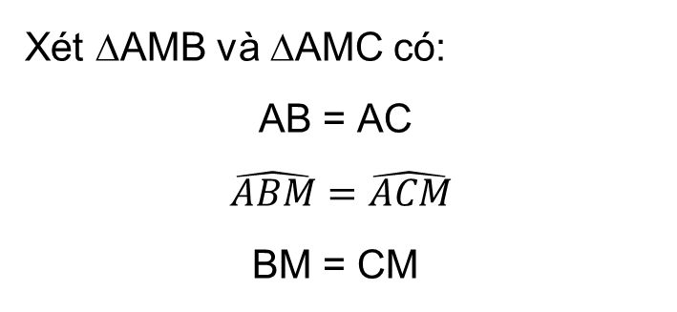
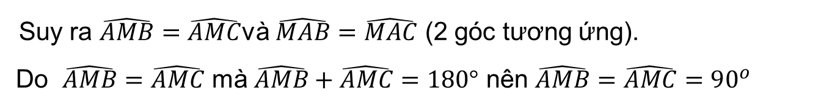
Xét ∆AMB và ∆AMC có:
AB = AC
$\hat{ABM}=\hat{ACM}$
BM = CM
Do đó ∆AMB = ∆AMC (c - g - c)
Suy ra $\hat{AMB}=\hat{AMC}$và $\hat{MAB}=\hat{MAC}$ (2 góc tương ứng).
Do $\hat{AMB}=\hat{AMC}$ mà $\hat{AMB}+\hat{AMC}=180°$ nên $\hat{AMB}=\hat{AMC}=90^{o}$
Khi đó AM vuông góc với BC tại trung điểm M của BC nên AM là đường trung trực của đoạn thẳng BC, AM cũng là đường cao trong tam giác ABC.

Slide 19
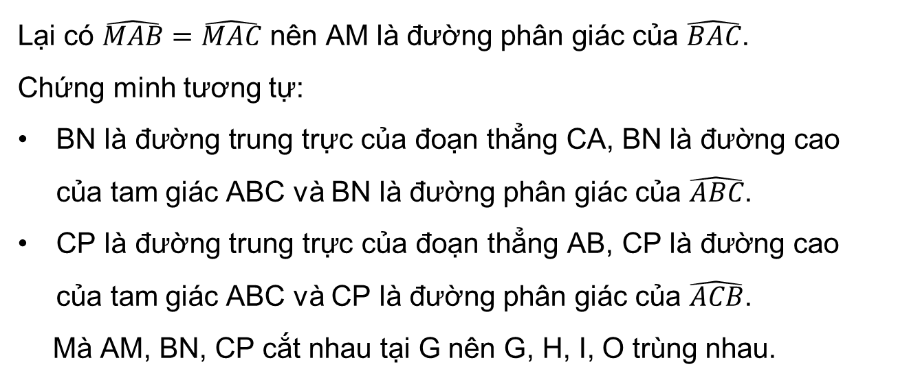
Lại có $\hat{MAB}=\hat{MAC}$ nên AM là đường phân giác của $\hat{BAC}$.
Chứng minh tương tự:
BN là đường trung trực của đoạn thẳng CA, BN là đường cao của tam giác ABC và BN là đường phân giác của $\hat{ABC}$.
CP là đường trung trực của đoạn thẳng AB, CP là đường cao của tam giác ABC và CP là đường phân giác của $\hat{ACB}$.
Mà AM, BN, CP cắt nhau tại G nên G, H, I, O trùng nhau.

Slide 20
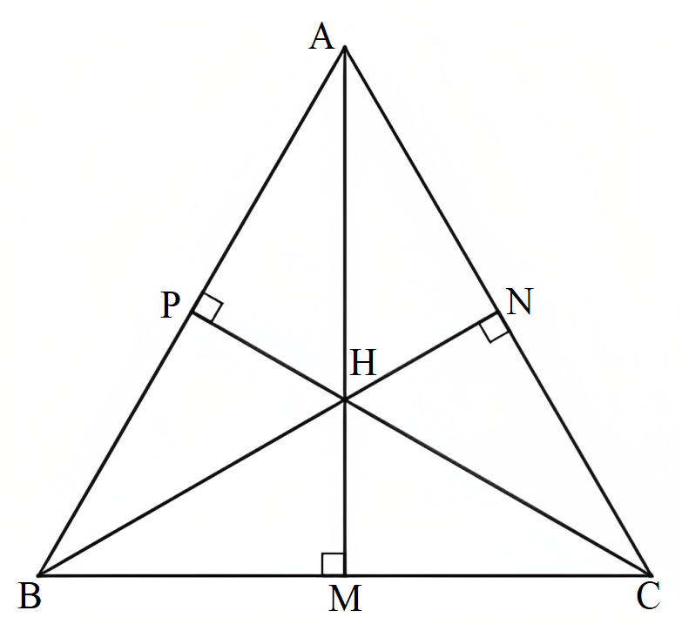
b) Tam giác ABC có H trùng I.
Gọi M, N, P lần lượt là chân đường cao kẻ từ H đến BC, CA, AB.
Khi đó HN ⊥ AC.
Mà H là trực tâm của ∆ABC nên BH ⊥ AC.
HN ⊥ AC, BH ⊥ AC nên B, H, N thẳng hàng.

Slide 21
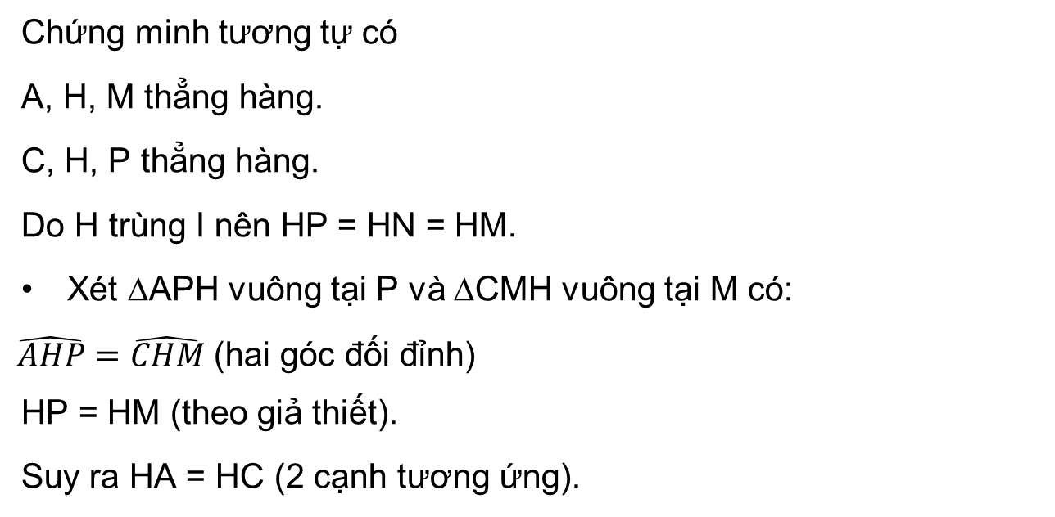
Chứng minh tương tự có
A, H, M thẳng hàng.
C, H, P thẳng hàng.
Do H trùng I nên HP = HN = HM.
Xét ∆APH vuông tại P và ∆CMH vuông tại M có:
$\hat{AHP}=\hat{CHM}$ (hai góc đối đỉnh)
HP = HM (theo giả thiết).
Suy ra HA = HC (2 cạnh tương ứng).
Do đó ∆APH = ∆CMH (góc nhọn - cạnh góc vuông).

Slide 22
Xét ∆HNA vuông tại N và ∆HNC vuông tại N có:
HN chung.
HA = HC (chứng minh trên).
Suy ra AN = CN (2 cạnh tương ứng).
Khi đó N là trung điểm của AC.
HN ⊥ AC tại trung điểm N của AC nên HN là đường trung trực của đoạn thẳng AC.
Do đó ∆HNA = ∆HNC (2 cạnh góc vuông).

Slide 23
Mà B, H, N thẳng hàng nên B thuộc đường trung trực của
đoạn thẳng AC.
Do đó BA = BC.
Thực hiện tương tự, ta chứng minh được CA = CB.
Do đó AB = BC = CA.
Vậy tam giác ABC đều.

Slide 24
HƯỚNG DẪN VỀ NHÀ
Ghi nhớ kiến thức trong tiết học
Làm bài 93, 94, 95, 96 (SBT trang 97)
Chuẩn bị bài mới “Ôn tập cuối chương VII”

Slide 25
HẸN GẶP LẠI CÁC EM TRONG TIẾT HỌC SAU!

